Slide 1


Slide 2

تنظيم حصص الأسبوع
اليوم 4 -
اليوم1 -
أنشطة اعتيادية (10د).
ورشة القراءة: استثمار النص (50د).
إملاء (25د).
أنشطة اعتيادية (10د).
معجم (25د).
ورشة الاستماع والتحدث (30د).
الكلمات البصرية+ القراءة المشتركة(20د).
اليوم 5 -
اليوم2 -
أنشطة اعتيادية (10د).
ورشة القراءة (40د).
الإنتاج الكتابي (35د).
أنشطة اعتيادية (10د).
ورشة الاستماع والتحدث 30د).
ورشة القراءة (45د).
اليوم 6 -
اليوم 3 -
أنشطة اعتيادية (10د).
استماع و تحدث: توليف (15د).
ورشة القراءة: الطلاقة والفهم (30د).
الإنتاج الكتابي: (30د).
أنشطة اعتيادية (10د).
ورشة الاستماع والتحدث (30د).
ورشة القراءة (45د).
Révision
Lecture offerte

Slide 3







هيكلة حصة اليوم
- 01 افتتاح الحصة
توظيف مفردات
- 02 قراءة
النص الشعري: أغنية لبلادي.
استثمار الظاهرة اللغوية: الجملة الفعلية
- 03 الإنتاج الكتابي
وصف شخص.

Slide 4

عند نهاية الحصة
على الأقل % 80 من المتعلمين سيكونون قادرين على:
توظيف مفردات؛
استثمار الظاهرة اللغوية: الجملة الفعلية؛
استعمال أساليب الوصف لوصف شخص.

Slide 5


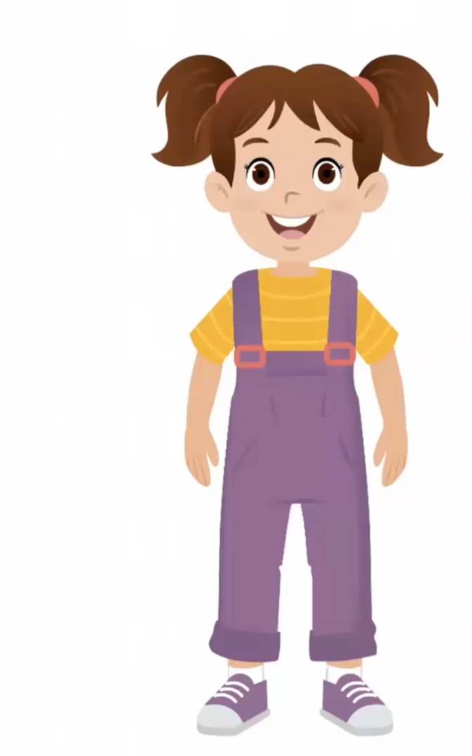

مرحبا بكم . سننطلق في حصة اللغة العربية.
اختــتام الحــصة
الإنتاج الكتابي
قراءة
افتتاح الحصة

Slide 6




قبل أن نبدأ حصة اليوم نتذكر شروط الحصول على نجمة التميز.
اختــتام الحــصة
الإنتاج الكتابي
قراءة
افتتاح الحصة
أُنْصِتُ وأَنْتَبِهُ جَيِّداً لِلدَّرْسِ.
أُشارِكُ دونَ خَوْفٍ مِنَ ٱلْخَطَأِ.
دونَ أَنْ أَقِفَ، أَرْفَعُ أُصْبُعي لِلْإجابَةِ.

Slide 7

افتتاح الحصة
افتتاح الحصة
توظيف مفردات

Slide 8


ضعوا اللوحة والكراسة في القمطر.
اختــتام الحــصة
الإنتاج الكتابي
قراءة
افتتاح الحصة

Slide 9
هذه مفردات تعلمناها. من يقرؤها؟
اختــتام الحــصة
الإنتاج الكتابي
قراءة
افتتاح الحصة
شَغَفٌ – اِنْبِهارٌ(اِنْبَهَرَ) – فُرْصَةٌ – ذِكْرَياتٌ - مَوْهِبَةٌ – جَلَبَةٌ –- هِجْرَةٌ – سِرْبٌ – مُذَكِّراتٌ - اَلْحَصَواتُ – دِرايَةٌ – هَوىً – نَقِيٌّ – أَفْلَحَ – فَرَغَ يَفْرَغُ – أَرْشَدَ يُرْشِدُ - اِنْتابَ - فَخَرَ يَفْخَرُ – نَسَبَ

Slide 10
نمر لتحدي توظيف المفردات. من يختار مفردة أو أكثر ويستعملها في جملة؟
اختــتام الحــصة
الإنتاج الكتابي
قراءة
افتتاح الحصة
شَغَفٌ – اِنْبِهارٌ(اِنْبَهَرَ) – فُرْصَةٌ – ذِكْرَياتٌ - مَوْهِبَةٌ – جَلَبَةٌ –- هِجْرَةٌ – سِرْبٌ – مُذَكِّراتٌ - اَلْحَصَواتُ – دِرايَةٌ – هَوىً – نَقِيٌّ – أَفْلَحَ – فَرَغَ يَفْرَغُ – أَرْشَدَ يُرْشِدُ - اِنْتابَ - فَخَرَ يَفْخَرُ – نَسَبَ

Slide 11

ما ضد الكلمات التالية؟
اختــتام الحــصة
الإنتاج الكتابي
قراءة
افتتاح الحصة
دِرايَةٌ ≠ ........... نَقِيٌّ ≠ ........
هِجْرَةٌ ≠ ............ أَفْلَحَ ≠ ........
أَرْشَدَ ≠ ............ جَلَبَةٌ ≠ ........

Slide 12
من يقرأ؟
اختــتام الحــصة
الإنتاج الكتابي
قراءة
افتتاح الحصة
دِرايَةٌ ≠ جَهْلٌ نَقِيٌّ ≠ مُلَوَّثٌ
هِجْرَةٌ ≠ اِسْتِقْرارٌ أَفْلَحَ ≠ أَخْفَقَ، فَشِلَ
أَرْشَدَ ≠ أَضَلَّ جَلَبَةٌ ≠ هُدوءٌ

Slide 13
قراءة
قراءة
النص الشعري: أغنية لبلادي
استثمار الظاهرة اللغوية: الجملة الفعلية.

Slide 14

نمر إلى حصة القراءة. من يمر لينشد القصيدة أمام زملائه؟ تابعوا معه.
اختــتام الحــصة
الإنتاج الكتابي
قراءة
افتتاح الحصة
أَحْفَظُ ٱلْقَصيدَةَ ٱسْتِعْداداً ِلٱسْتِظْهارِها.
أَتَذَكَّرُ مَعانِيَ: فَخَرَ – هَوِيَ – نَسَبَ.

Slide 15
نمر إلى استثمار "الجملة الفعلية". من يذكرنا كيف نتعرف الجملة الفعلية؟
اختــتام الحــصة
الإنتاج الكتابي
قراءة
افتتاح الحصة
كَيْفَ أَتَعَرَّفُ ٱلْجُمْلَةَ ٱلْفِعْلِيَّةَ؟

Slide 16
نتذكر.
اختــتام الحــصة
الإنتاج الكتابي
قراءة
افتتاح الحصة
لِكَيْ أُمَيِّزُ ٱلْجُمْلَةَ ٱلْفِعْلِيَّةَ أَتَّبِعُ ٱلْخُطْواتِ ٱلتّالِيَةَ:
1. أَقْرَأُ ٱلْجُمْلَةَ ثُمَّ أُحَدِّدُ ٱلْكَلِمَةَ ٱلَّتي تَبْدَأُ بِها؛
2.أُحَدِّدُ نَوْعَ ٱلْكَلِمَةِ ٱلَّتي تَبْدَأُ بِها الْجُمْلَةُ: فِعْلٌ أَوِ ٱسْمٌ؛
3. إذا كانَ نَوْعُ ٱلْكَلِمَةِ فِعْلاً فَٱلْجُمْلَةُ جُمْلَةٌ فِعْلِيَّةٌ.

Slide 17
نتذكر. من يقرأ؟
اختــتام الحــصة
الإنتاج الكتابي
قراءة
افتتاح الحصة
اَلْجُمْلَةُ ٱلْفِعْلِيَّةُ تَبْدَأُ بِفِعْلٍ.
مِثالٌ: تَسْتَريحُ الْعُصْفورَةُ.

Slide 18
من يوضح كيف نبني جملة فعلية؟
اختــتام الحــصة
الإنتاج الكتابي
قراءة
افتتاح الحصة
كَيْفَ أَبْني جُمْلَةً فِعْلِيَّةً؟

Slide 19
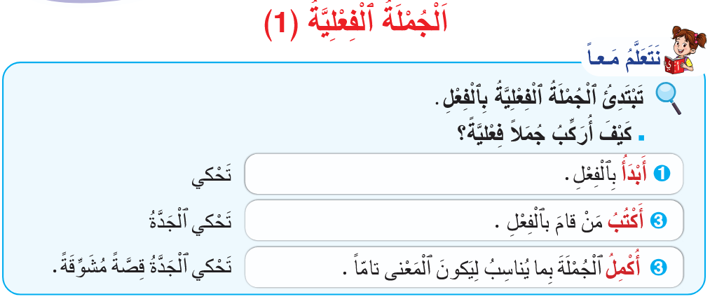
من يقرأ؟ -من يقدم مثالا؟
اختــتام الحــصة
الإنتاج الكتابي
قراءة
افتتاح الحصة

Slide 20
في حصة اليوم ستتعرفون كيف تحددون الفاعل في الجملة الفعلية.
اختــتام الحــصة
الإنتاج الكتابي
قراءة
افتتاح الحصة
اَلْفاعِلُ

Slide 21
نتعرف المقصود بالفاعل. سأقرأ.
اختــتام الحــصة
الإنتاج الكتابي
قراءة
افتتاح الحصة
اَلْفاعِلُ هُوَ ٱلَّذي يَقومُ بِٱلْفِعْلِ.

Slide 22
الآن تابعوا كيف سأحدد الفاعل في الجملة الفعلية التالية.
اختــتام الحــصة
الإنتاج الكتابي
قراءة
افتتاح الحصة
سافَرَتْ مَرْيَمُ مَعَ أُسْرَتِها.

Slide 23
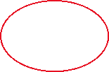
أولا أقرأ الجملة وأحدد الفعل فيها. الفعل هو "سافَرَتْ".
اختــتام الحــصة
الإنتاج الكتابي
قراءة
افتتاح الحصة
سافَرَتْ مَرْيَمُ مَعَ أُسْرَتِها.

Slide 24
ثانيا، أطرح السؤال: من قام بالفعل؟ ثم أجيب.
اختــتام الحــصة
الإنتاج الكتابي
قراءة
افتتاح الحصة
مَنْ قامَ بِٱلْفِعْلِ؟ من سافَرَتْ مَعَ أُسْرَتِها؟
سافَرَتْ مَرْيَمُ مَعَ أُسْرَتِها.

Slide 25

الجواب هو: مريم. إذا الفاعل هو: مريم. أضع سطرا تحته في الجملة.
اختــتام الحــصة
الإنتاج الكتابي
قراءة
افتتاح الحصة
مَرْيَمُ هِيَ الَّتي سافَرَتْ مَعَ أُسْرَتِها.
سافَرَتْ مَرْيَمُ مَعَ أُسْرَتِها.
فاعِلٌ

Slide 26
أقول الفاعل جاء ظاهرا لأنه مذكور صراحة في الجملة.
اختــتام الحــصة
الإنتاج الكتابي
قراءة
افتتاح الحصة
سافَرَتْ مَرْيَمُ مَعَ أُسْرَتِها.
فاعِلٌ ظاهِرٌ

Slide 27
لاحظوا في الجملة التالية. الفاعل غير مذكور صراحة. أقول الفاعل ضمير (أي غير ظاهر).
اختــتام الحــصة
الإنتاج الكتابي
قراءة
افتتاح الحصة
سافَرَتْ مَعَ أُسْرَتِها.
اَلْفاعِلُ ضَميرٌ
(أَيْ غَيْرُ ظاهِرٍ)

Slide 28
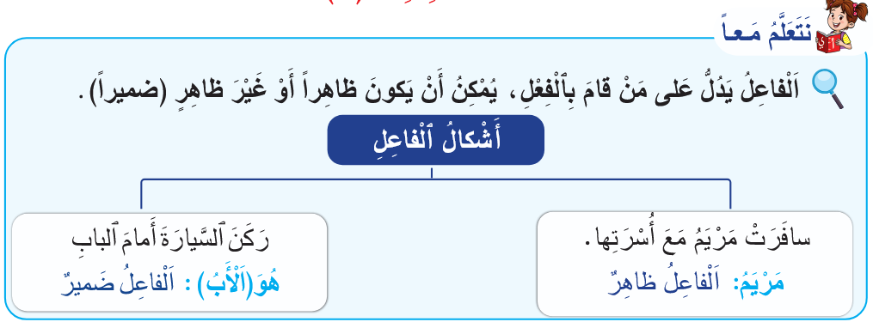
نتذكر جميعا.
اختــتام الحــصة
الإنتاج الكتابي
قراءة
افتتاح الحصة

Slide 29
هذه جملة ستحددون الفاعل فيها وتقولون هل جاء ظاهرا أو ضميرا. ماذا سنفعل؟
اختــتام الحــصة
الإنتاج الكتابي
قراءة
افتتاح الحصة
حَكَتْ قِصَّةً مُمْتِعَةً لِلْأَطْفالِ أَمْسِ.

Slide 30

نحدد الفعل. الفعل هو حكت. ماذا نفعل بعد ذلك؟
اختــتام الحــصة
الإنتاج الكتابي
قراءة
افتتاح الحصة
حَكَتْ قِصَّةً مُمْتِعَةً لِلْأَطْفالِ أَمْسِ.

Slide 31

نحدد الفاعل بالإجابة عن السؤال: من قام بالفعل؟ من حكت قصة؟ ماذا تلاحظون؟
اختــتام الحــصة
الإنتاج الكتابي
قراءة
افتتاح الحصة
مَنْ حَكَتْ قِصَّةً؟
حَكَتْ قِصَّةً مُمْتِعَةً لِلْأَطْفالِ أَمْسِ.

Slide 32
التي حكت قصة: هي. الفاعل غير مذكور صراحة في الجملة.
اختــتام الحــصة
الإنتاج الكتابي
قراءة
افتتاح الحصة
هِيَ (اَلْجَدَّةُ)، لكن غَيْرُ ظاهِرٍ.
حَكَتْ قِصَّةً مُمْتِعَةً لِلْأَطْفالِ أَمْسِ.
اَلْفاعِلُ ضَميرٌ

Slide 33
هذه جملة أخرى ستحددون الفاعل فيها وتقولون هل جاء ظاهرا أو ضميرا.
اختــتام الحــصة
الإنتاج الكتابي
قراءة
افتتاح الحصة
يَلْعَبُ ٱلْأَطْفالُ ٱلْكُرَةَ في ٱلشّاطِئِ.

Slide 34

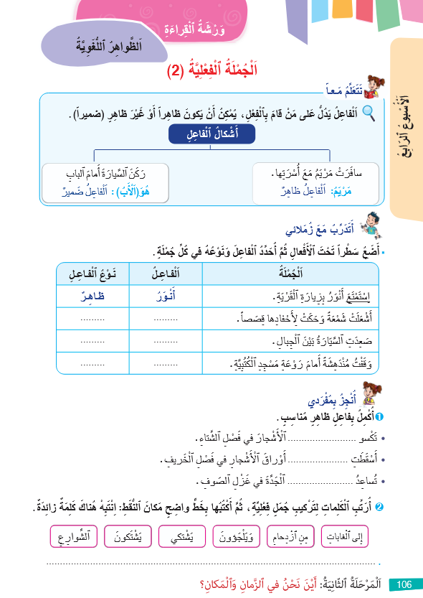
خذوا كراساتكم ص 106. من يقرأ التعليمة1؟ فرديا أنجزوا كما في المثال (ثلاث دقائق).
اختــتام الحــصة
الإنتاج الكتابي
قراءة
افتتاح الحصة

Slide 35

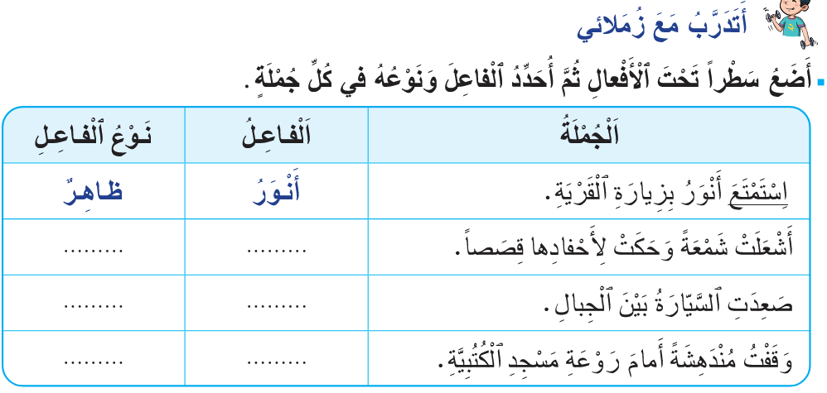
في ثنائيات وضح لزميلك كيف تعرفت على الفاعل ونوعه.
اختــتام الحــصة
الإنتاج الكتابي
قراءة
افتتاح الحصة

Slide 36
نصحح. من يقرأ الجملة الأولى؟ ما هو الفعل فيها؟ ما الفاعل وما نوعه؟
اختــتام الحــصة
الإنتاج الكتابي
قراءة
افتتاح الحصة
ضَميرٌ
غَيْرُ مَذْكورٍ (هِيَ)
ظاهِرٌ
اَلسَّيّارَةُ
ضَميرٌ
تُ

Slide 37

نمر إلى التمرين الثاني «أنجز بمفردي». من يقرأ التعليمة؟ ـــ أنجزوا. (ثلاث دقائق).
اختــتام الحــصة
الإنتاج الكتابي
قراءة
افتتاح الحصة

Slide 38
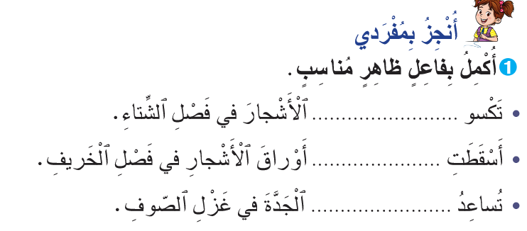
انتهى الوقت. نصحح. من يقرأ الجملة الأولى؟ هل أنتم متفقون؟ لماذا؟
اختــتام الحــصة
الإنتاج الكتابي
قراءة
افتتاح الحصة
ٱلثُّلوجُ
ٱلرِّياحُ
ٱلْأُمُّ

Slide 39
نمر إلى التمرين الثاني. ركبوا الكلمات لتركيب جملة فعلية. انتبهوا توجد كلمة زائدة.
يمر الأستاذ بين الصفوف ويصحح كتابيا.
اختــتام الحــصة
الإنتاج الكتابي
قراءة
افتتاح الحصة

Slide 40

فسحة قصيرة

Slide 41
ننشد قصيدة "أغنية لبلادي" بشكل معبر.
اختــتام الحــصة
الإنتاج الكتابي
قراءة
افتتاح الحصة
إِنْشادُ ٱلْقَصيدَةِ "أُغْنِيَّةٌ لِبِلادي"

Slide 42
إنتاج كتابي
الإنتاج الكتابي
وصف شخص

Slide 43
من يذكرنا بمراحل وصف شخص التي رأيناها في الحصة الماضية؟
اختــتام الحــصة
الإنتاج الكتابي
قراءة
افتتاح الحصة
كَيْفَ أَصِفُ شَخْصاً؟

Slide 44
ممتاز. من يقرأ؟
اختــتام الحــصة
الإنتاج الكتابي
قراءة
افتتاح الحصة
لِأَصِفَ شَخْصاً:
أُحَدِّدُ ٱلشَّخْصَ ٱلَّذي أُريدُ وَصْفَهُ؛
1
أَصِفُ ٱلْعَناصِرَ ٱلتّاليَةَ: مَلامِحُ وَجْهِهِ، قامَتُهُ، مَلابِسُهُ.
2
أذْكُرُ أَوْصافاً تُمَيِّزُ شَخْصِيَّتَهُ وَٱلأَفْعالَ ٱلَّتي يَقومُ بِها.
3

Slide 45
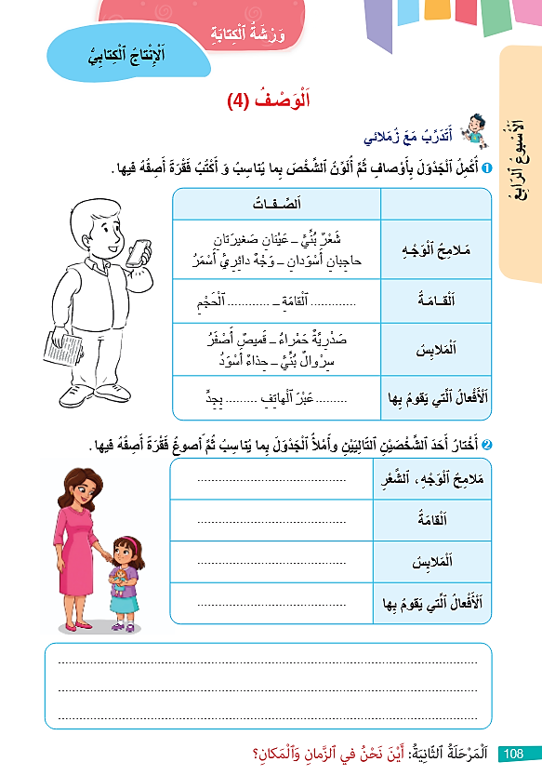
خذوا كراساتكم على الصفحة 108.
اختــتام الحــصة
الإنتاج الكتابي
قراءة
افتتاح الحصة

Slide 46
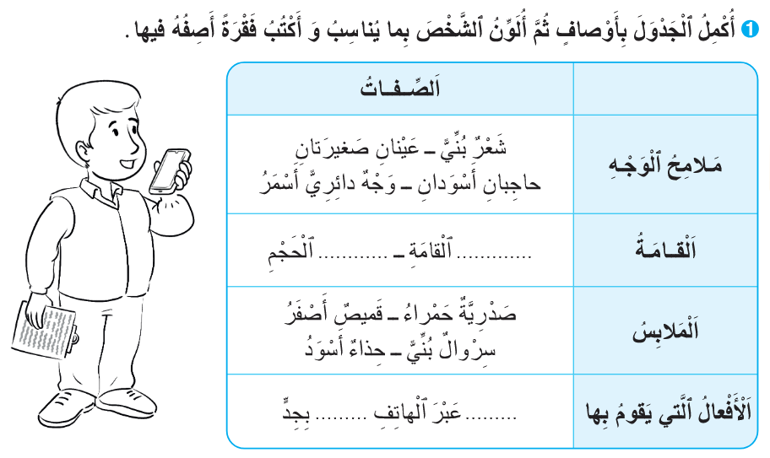
أكملوا الجدول بأوصاف ثم لونوا الشخص بما يناسب. (ست دقائق)
اختــتام الحــصة
الإنتاج الكتابي
قراءة
افتتاح الحصة
سَعيدٌ

Slide 47
نصحح. من يقرأ الأوصاف التي كتبها؟ (دقيقتان)
اختــتام الحــصة
الإنتاج الكتابي
قراءة
افتتاح الحصة
سَعيدٌ
مُتَوَسِّطُ
قَصيرُ
يَعْمَلُ
يَتَحَدَّثُ

Slide 48
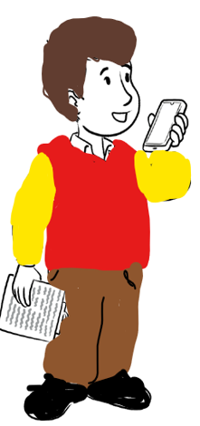
خذوا دفاتر القسم. اكتبوا فقرة تصفون فيها الشخص مستعملين معلومات الجدول. (ثماني دقائق)
اختــتام الحــصة
الإنتاج الكتابي
قراءة
افتتاح الحصة
سَعيدٌ
مُتَوَسِّطُ
قَصيرُ
يَعْمَلُ
يَتَحَدَّثُ

Slide 49
انتهى الوقت. من يقرأ الفقرة التي كتبها؟ بعد كل قراءة نناقش عمل زميلكم.
اختــتام الحــصة
الإنتاج الكتابي
قراءة
افتتاح الحصة
سَعيدٌ
مُتَوَسِّطُ
قَصيرُ
يَعْمَلُ
يَتَحَدَّثُ

Slide 50
هذه فقرة أخرى. سأقرؤها. صححوا
اختــتام الحــصة
الإنتاج الكتابي
قراءة
افتتاح الحصة
سَعيدٌ لَهُ شَعْرٌ بُنِّيٌّ وَعَيْنانِ صَغيرَتانِ وَحاجِبانِ أَسْوَدانِ وَوَجْهٌ دائِرِيٌّ أَسْمَرُ. قامَتُهُ قَصيرَةٌ وَمُتَوَسِّطُ ٱلْحَجْمِ. يَرْتَدي سَعيدٌ صَدْرِيَّةً حَمْراءَ وَقَميصاً أَصْفَرَ وَسِرْوالاً بُنِّيّاً وَحِذاءً أَسْوَدَ. هُوَ يَتَحَدَّثُ عَبْرَ ٱلْهاتِفِ وَيَعْمَلُ بِجِدٍّ. سَعيدٌ تِلْميذٌ مُجْتَهِدٌ يُحِبُّ ٱلْمُطالَعَةَ.

Slide 51
اختتام الحصة
اختتام الحصة
ماذا تعلمت اليوم؟
الواجب المنزلي

Slide 52
تعلمنا كيف نصف شخصا. من يجيب عن السؤال؟
اختــتام الحــصة
الإنتاج الكتابي
قراءة
افتتاح الحصة
كَيْفَ أَصِفُ شَخْصاً؟

Slide 53
ضعوا علامة أمام الواجب المنزلي. أنجزوه في بيوتكم.
اختــتام الحــصة
الإنتاج الكتابي
قراءة
افتتاح الحصة

Slide 54


إلى اللقاء في الحصة المقبلة
اختــتام الحــصة
التعبير الكتابي
قراءة
افتتاح الحصة

